Slide 1






ỦY BAN NHÂN DÂN HUYỆN BA VÌ
PHÒNG GIÁO DỤC VÀ ĐÀO TẠO HUYỆN BA VÌ
CHÀO MỪNG QUÝ THẦY CÔ ĐẾN VỚI
HỘI THI GIÁO VIÊN GIỎI CẤP HUYỆN
Phân môn Lịch sử
Đơn vị: Trường THCS Vật Lại
Giáo viên: Phùng Thị Ngọc
Năm học: 2022 – 2023

Slide 2







KHỞI ĐỘNG

Slide 3

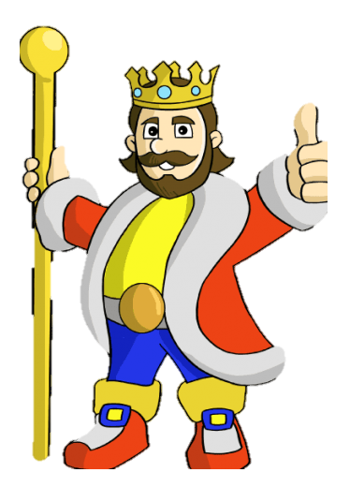
V
U
A
Ị
S
L
C
H
Ử
Game show: VUA LỊCH SỬ được phát sóng trực tiếp tại trường quay LỚP 7B

Slide 4



ĐÂY LÀ TÊN MỘT TRIỀU ĐẠI TRONG LỊCH SỬ PHONG KIẾN VIỆT NAM
R / N / T / H / À / N / Ầ
NHÀ TRẦN

Slide 5
ĐÂY LÀ TỪ GÌ?
S / Y / Ế / U / Y / U/
SUY YẾU

Slide 6

ĐÂY LÀ GÌ?
S / N / Ú/ G
SÚNG

Slide 7
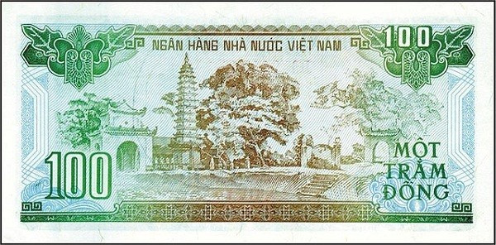
ĐÂY LÀ GÌ?
T/ I/ I/ Y/ Ấ/ Ề/ G/ N
TIỀN GIẤY

Slide 8
ĐÂY LÀ TỪ GÌ?
T/ À/ H/ Ồ/ H/ À/ H/ N/ N/ H
THÀNH NHÀ HỒ

Slide 9
SUY YẾU
NHÀ TRẦN
SÚNG
TIỀN GIẤY
THÀNH NHÀ HỒ

Slide 10
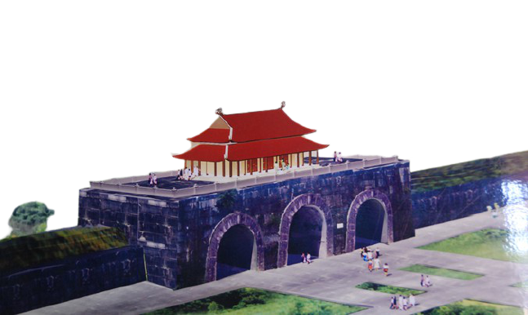
Tiết 41 - Bài 15
NƯỚC ĐẠI NGU THỜI HỒ (1400 -1407)

Slide 11
NỘI DUNG
3
Kháng chiến chống quân Minh của nhà Hồ
2
Một số nội dung và tác động của những cải cách của Hồ Quý Ly
1
Sự thành lập nhà Hồ

Slide 12
Tiết 41-Bài 15: Nước Đại Ngu thời Hồ (1400 -1407)
1. Sự thành lập nhà Hồ
Câu hỏi:
1. Nhà Hồ thành lập trong bối cảnh như thế nào?
2. Nhận xét về thầy giáo Chu Văn An
TIỂU PHẨM

Slide 13
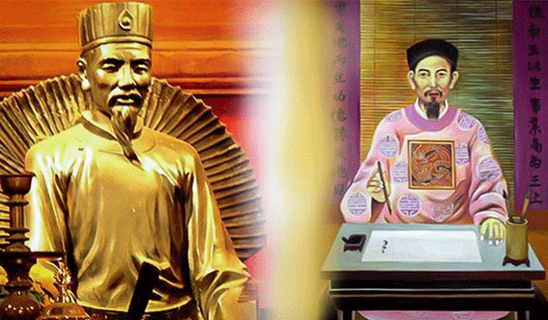

Slide 14
Bài 15: Nước Đại Ngu thời Hồ (1400 -1407)
1. Sự thành lập nhà Hồ
2. Một số nội dung và tác động của những cải cách của Hồ Quý Ly.

Slide 15
Nhóm 1
Nhóm 4
CẢI CÁCH CỦA
HỒ QUÝ LY
Chính trị, Quân sự
Tác động
Nhóm 2
Nhóm 3
Kinh tế Xã hội
Văn hóa, giáo dục

Slide 16







MẢNH GHÉP
Vẽ sơ đồ tư duy về nội dung và tác động cải cách của Hồ Quý Ly.

Slide 17





PHÒNG TRANH

Slide 18
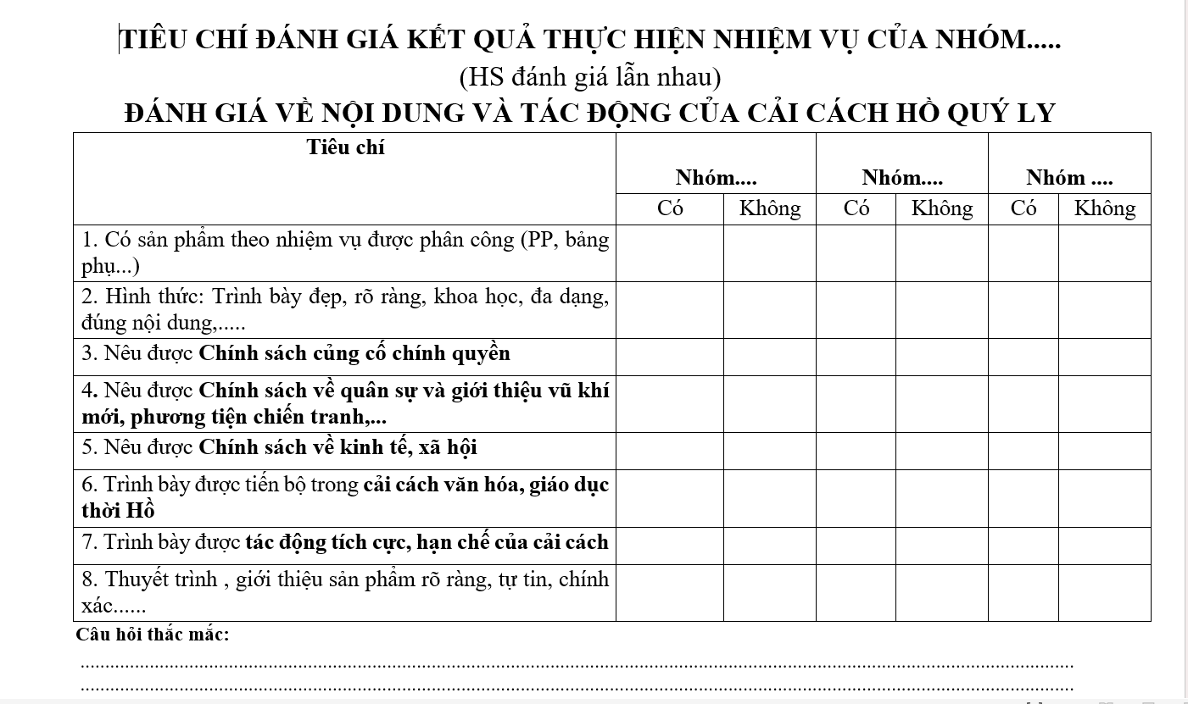
03:00
02:59
02:58
02:57
02:56
02:55
02:54
02:53
02:52
02:51
02:50
02:49
02:48
02:47
02:46
02:45
02:44
02:43
02:42
02:41
02:40
02:39
02:38
02:37
02:36
02:35
02:34
02:33
02:32
02:31
02:30
02:29
02:28
02:27
02:26
02:25
02:24
02:23
02:22
02:21
02:20
02:19
02:18
02:17
02:16
02:15
02:14
02:13
02:12
02:11
02:10
02:09
02:08
02:07
02:06
02:05
02:04
02:03
02:02
02:01
02:00
01:59
01:58
01:57
01:56
01:55
01:54
01:53
01:52
01:51
01:50
01:49
01:48
01:47
01:46
01:45
01:44
01:43
01:42
01:41
01:40
01:39
01:38
01:37
01:36
01:35
01:34
01:33
01:32
01:31
01:30
01:29
01:28
01:27
01:26
01:25
01:24
01:23
01:22
01:21
01:20
01:19
01:18
01:17
01:16
01:15
01:14
01:13
01:12
01:11
01:10
01:09
01:08
01:07
01:06
01:05
01:04
01:03
01:02
01:01
01:00
00:59
00:58
00:57
00:56
00:55
00:54
00:53
00:52
00:51
00:50
00:49
00:48
00:47
00:46
00:45
00:44
00:43
00:42
00:41
00:40
00:39
00:38
00:37
00:36
00:35
00:34
00:33
00:32
00:31
00:30
00:29
00:28
00:27
00:26
00:25
00:24
00:23
00:22
00:21
00:20
00:19
00:18
00:17
00:16
00:15
00:14
00:13
00:12
00:11
00:10
00:09
00:08
00:07
00:06
00:05
00:04
00:03
00:02
00:01
00:00
BẮT ĐẦU

Slide 19
01:00
00:59
00:58
00:57
00:56
00:55
00:54
00:53
00:52
00:51
00:50
00:49
00:48
00:47
00:46
00:45
00:44
00:43
00:42
00:41
00:40
00:39
00:38
00:37
00:36
00:35
00:34
00:33
00:32
00:31
00:30
00:29
00:28
00:27
00:26
00:25
00:24
00:23
00:22
00:21
00:20
00:19
00:18
00:17
00:16
00:15
00:14
00:13
00:12
00:11
00:10
00:09
00:08
00:07
00:06
00:05
00:04
00:03
00:02
00:01
00:00
BẮT ĐẦU

Slide 20
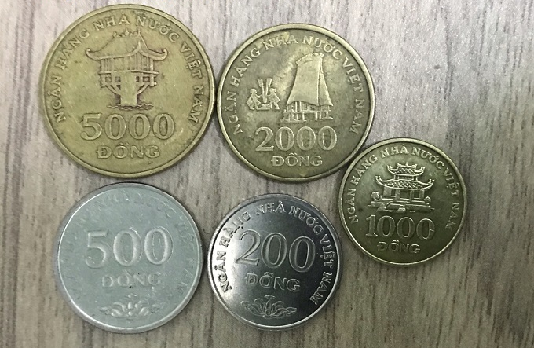
Mệnh giá tiền xu Việt Nam phát hành năm 2003

Slide 21
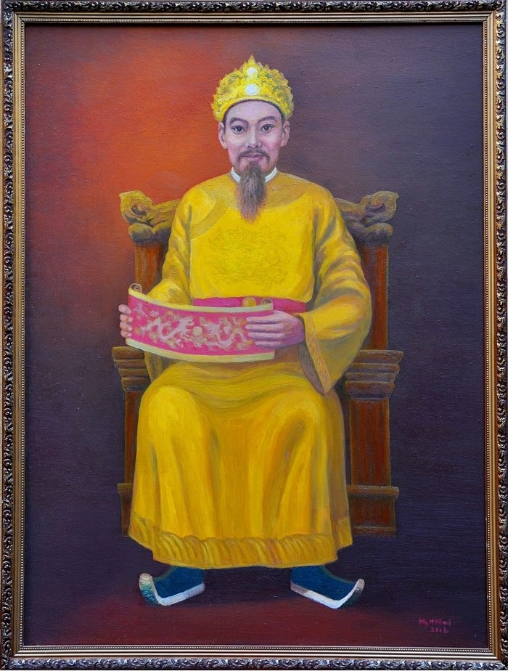
Nhận xét về Hồ Quý Ly?

Slide 22
Tiết 41-Bài 15: Nước Đại Ngu thời Hồ (1400 – 1407)
3. Kháng chiến chống quân Minh của nhà Hồ
Yêu cầu
1. Tóm tắt nét chính về cuộc kháng chiến chống quân Minh của nhà Hồ?
2. Vì sao cuộc kháng chiến của nhà Hồ thất bại?

Slide 23
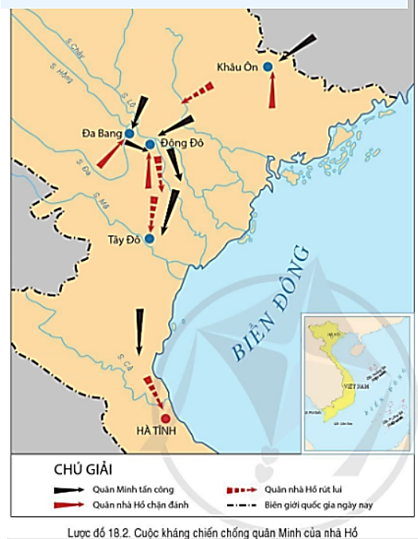
LẠNG SƠN
Lược đồ kháng chiến chống quân Minh của nhà Hồ
ĐA BANG
ĐÔNG ĐÔ
TÂY ĐÔ
HÀ TĨNH

Slide 24
Tóm tắt nét chính về cuộc kháng chiến chống quân Minh của nhà Hồ?
Gợi ý:
Thời gian | Sự kiện
1406
1407
6/1407

Slide 25
LUYỆN TẬP

Slide 26
TRÒ CHƠI THỬ LÀM MC

Slide 27
Nhà Hồ thành lập vào thời gian nào?
NĂM 1400

Slide 28
Hồ Quý Ly đặt tên nước là gì?
ĐẠI NGU

Slide 29
Ai là người chế tạo ra súng thần cơ?
HỒ NGUYÊN TRỪNG

Slide 30
Hồ Quý Ly đã thực hiện cải cách trên những lĩnh vực nào?
Chính trị - Quân sự
Kinh tế - xã hội
Văn hóa – giáo dục

Slide 31
Nhà Minh đem quân sang xâm lược nước ta vào thời gian nào?
NĂM 1406

Slide 32






VẬN DỤNG
Từ thất bại của cuộc kháng chiến chống Minh của nhà Hồ đã để lại bài học kinh nghiệm gì cho công cuộc đấu tranh chống ngoại xâm bảo vệ tổ quốc?

Slide 33




HƯỚNG DẪN VỀ NHÀ
CHUẨN BỊ
Bài 16: Khởi nghĩa Lam Sơn (1418 – 1427)
N1: Tìm hiểu về Lê Lợi
N2: Tìm hiểu diễn biến chiến thắng Tốt Động – Chúc Động.
N3: Vẽ sơ đồ tư duy chiến thắng Chi Lăng – Xương Giang.
N4: Tìm hiểu Nguyễn Trãi
HỌC
- Học bài cũ, làm bài tập trong SBT
- Trả lời câu hỏi vận dụng.

Slide 34


